Slide 1
Spørgsmål 1
Andreas Blaabjerg
201510924
Redegør for ideerne bag komponentbaseret programudvikling, og tilhørende designprincipper.

Slide 2
Hvad er et komponent
Et stykke software af et større system
En applikation, som er færdigudviklet og deployet, samt testet
Kan udskiftes uden at ødelægge systemet → Interface
Software components are binary units of independent production, acquisition, and deployment that interact to form a functioning system.[Szyperski1999]

Slide 3
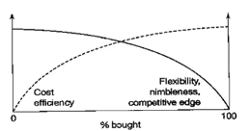
Hvorfor komponenter?
Fremmer idéen om genbrug af kode
Specialisering af eget felt – competetive edge
Et komponent er færdig udviklet, deployet og testet.
Man kan sikre sig at det har udfyldt alle edgecases.
Kost
Koster mindre at anvende komponenter
Tid + penge.

Slide 4
Hvordan kommunikerer komponenter?
Interfaces
Kan komme i form af dll-, exe-, konfigurationsfiler, samt andre

Slide 5
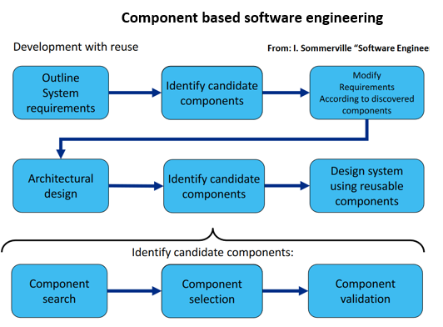
Komponent Arkitektur
Forskel på OOP og CBD
CBD er allerede deployed og tested
CBD er lavet med hensigten at køre på brugers miljø
“The right architectures and properly managed architecture evolution are probably the most important and challenging aspects of component based software engineering.”
Overvejelse af component brug skal ske allerede I starten af udviklingen
Se figur til højre

Slide 6
Design Smells
Kode skal ikke ”breake” et sted når man ændrer kode et andet sted
For mange abstraktioner(needless complexity)
Genbrug kode, så det samme ikke skal ændres flere steder
Det skal være overskueligt
Kode rådner op fordi der ”hackes” når der skal rettes grundet tidsmangel, eller nye udviklere på projektet

Slide 7
Design principper, ”The cure against design smells”
Vigtige design principer
SOLID
Dependency-Inversion Principle(DIP)
Interface Segregation Principle(ISP)
Brug kun på rette tid og sted
UML diagrammer er ikke design
Hjælper blot på forståelse

Slide 8
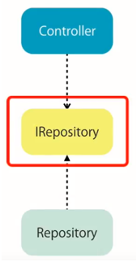
Dependency-Inversion Principle(DIP)
Dependency inversion principet Inverterer afhængihed. High-level modules depends on low-level. Skal inverteres, så der dependes på abstractions.
Både high og low level skal afhænge af interfaces
Sker for det meste ved brug af dependency injection
Laves interfacet i modulet abstrakt, giver det mulighed for at lave, et interface som passer til ens eget system

Slide 9
Interface segregation Principle (ISP)
AlarmClient
ISP har tilformål at undgå problemer med afhængiheder
Et nyt dør objekt skal oprettes. Dette er tvunget til at nedarve fra ”AlarmClient”. Også hvis det ikke var en dør der skulle have en alarm.
Splitter interfaces op, og laver multiple inheritance
Door
AlarmDoor
AlarmClient
Door
AlarmDoor

Slide 10
Good programming practice
Exception handling
Sigende navne til metoder, variabler og ligende
Undgå rottensmells
Rigidity – The design is difficult to change
Fragility – The design is easy to break
Immobility – The design is difficult to reuse
Viscosity – It is difficult to do the right thing
Needless complexity – Overdesign
Needless repetition - Mouse abuse to much copy-paste
Opacity – Difficult to navigate, read / understand code

